Slide 1
Конкурс новогодних поделок
« Здравствуй, зимушка- зима»

Slide 2
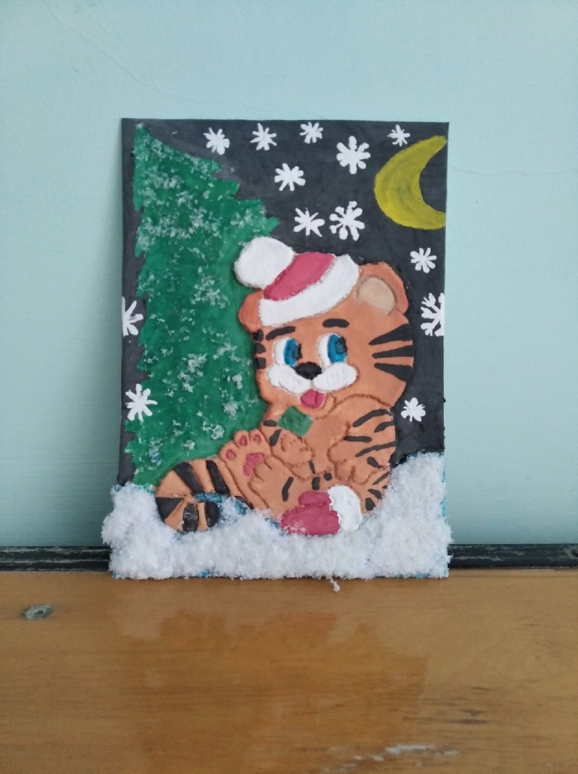
Семья Сузминых

Slide 3
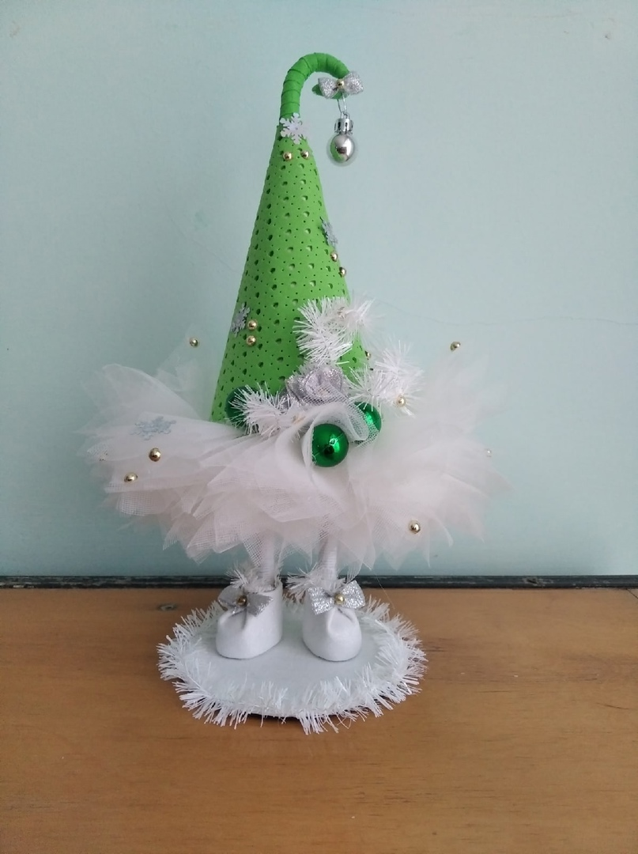
Семья Бояркиных

Slide 4
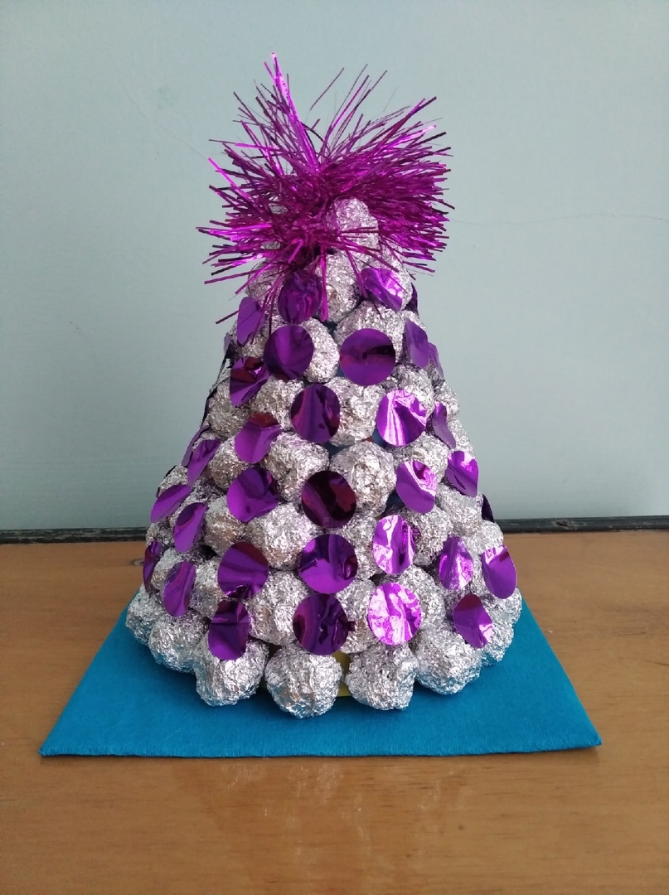
Семья Толкачёвых

Slide 5
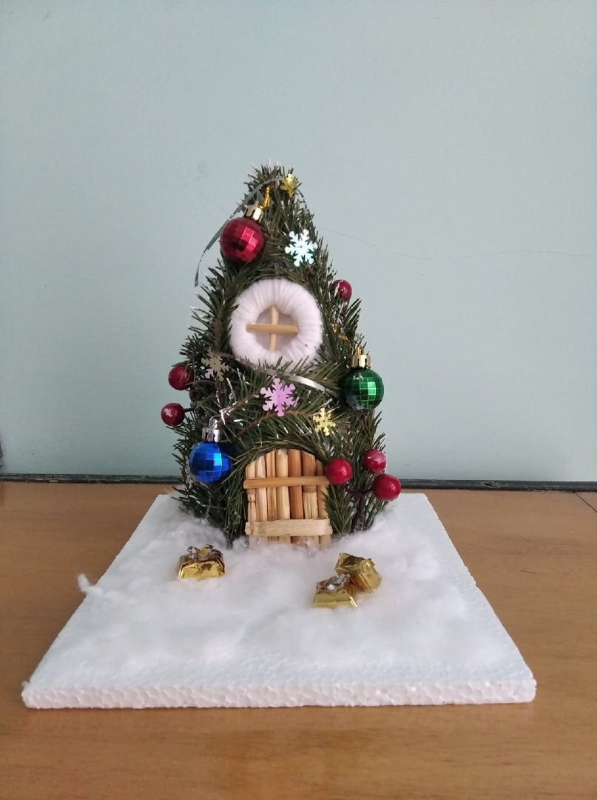
Семья Корнеевых

Slide 6
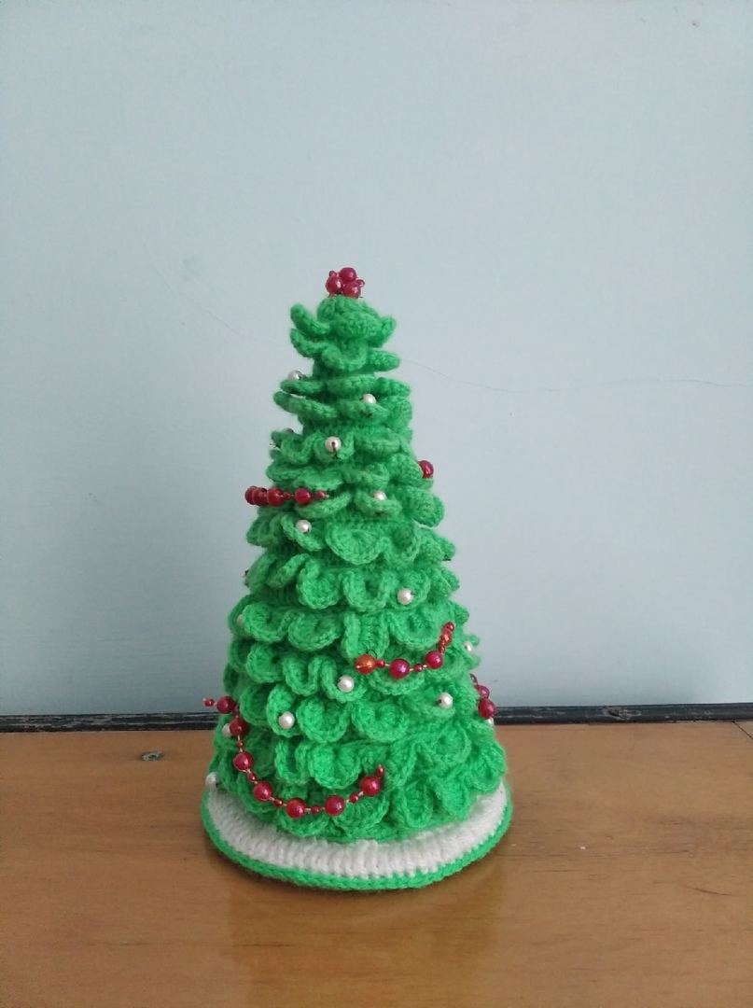
Семья Харитоновых

Slide 7
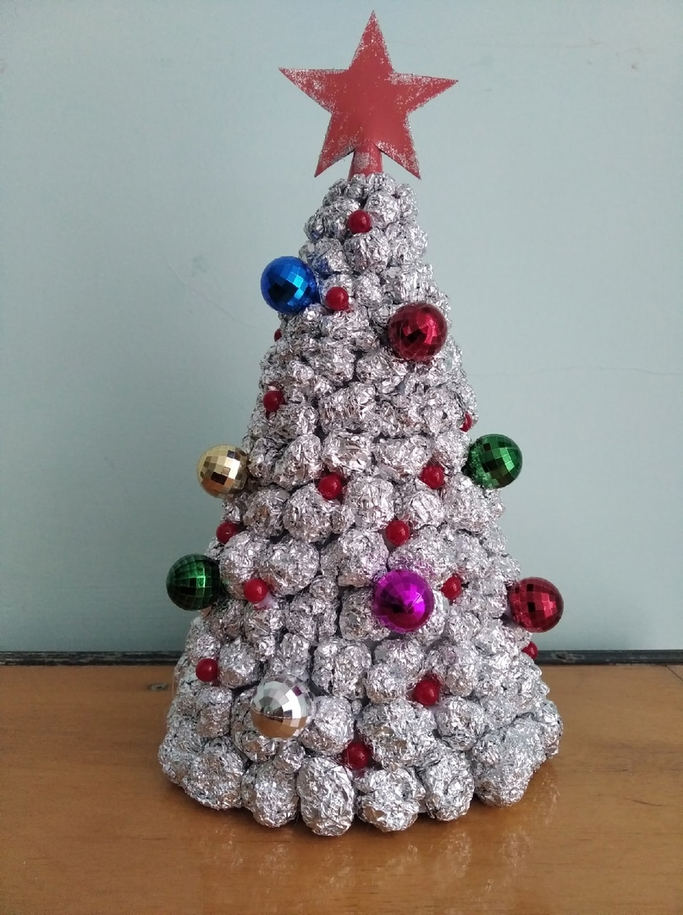
Семья Суродькиных

Slide 8
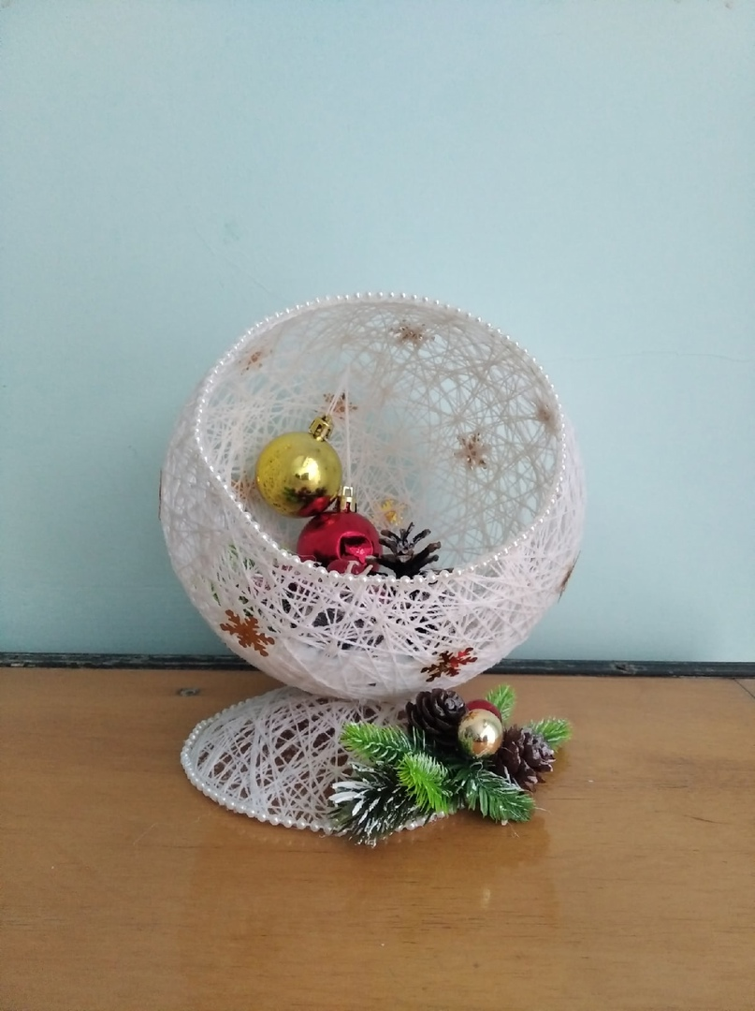
Семья Добрынкиных

Slide 9
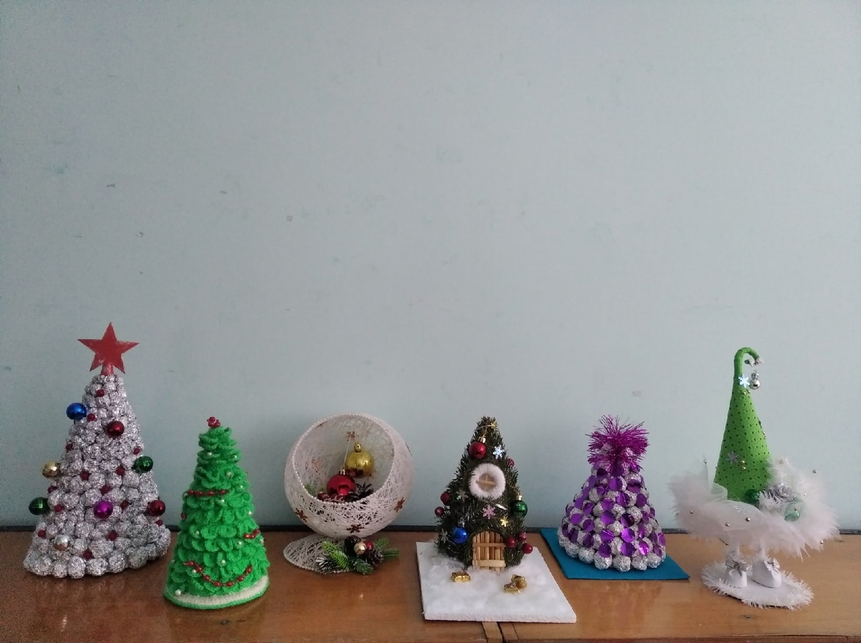

Slide 10
Спасибо за внимание!

